Slide 1
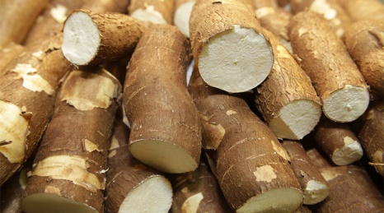
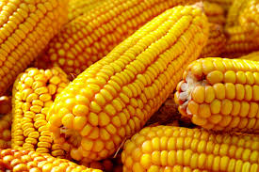
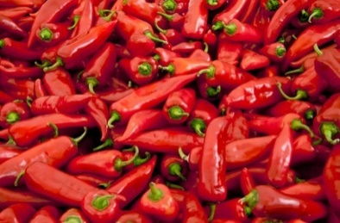
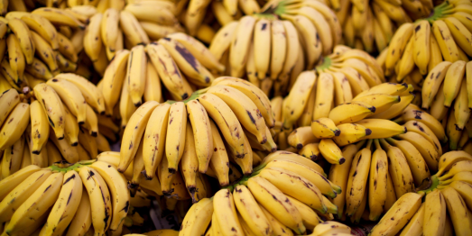
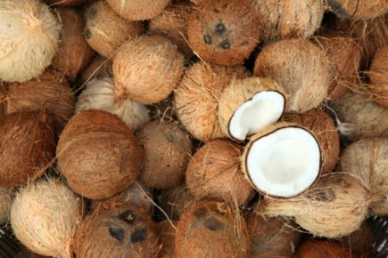
Caderno de receitas
HSP0282 - Alimentação e contexto social
Profa. Dra. Aylene Bousquat
Prof. Dr Carlos Botazzo.

Slide 2
https://www.panelinha.com.br/receita/Bolo-delicia-de-limao

Slide 3
Nome da receita
Deve representar os ingredientes principais da receita, principalmente se a receita tiver um nome fictício.
Nome fictício: colocar ao lado entre parênteses os principais ingrediente.
Deve ser atrativo, pois impacta no consumo.

Slide 4
Ingredientes
Devem ser colocados em ordem de entrada no modo de preparo (o ideal é que sejam inumerados).
Não usar marcas de produtos comerciais, a não ser que a receita seja divulgação de determinado produto/ fabricante.
Não usar termos conhecidos e que são comuns na culinária (Exemplo: pitata de sal, um copo de requijão, ...).
Colocar todos os alimentos em medidas caseiras com o peso em gramas e mililitros ao lado.
Tabela de equivalentes, medidas caseiras e composição química dos alimentos / Manuela Pacheco. Rio de Janeiro : Rubio, c2006.
Tabela para avaliação de consumo alimentar em medidas caseiras / Ana Beatriz Vieira Pinheiro... [et al.]; [coordenador da obra, Paulo Augusto Neves], São Paulo : Atheneu, 2005.

Slide 5
Modo de preparo
Deve ser o mais claro possível, evitar termos pouco conhecidos.
Não esqueça de colocar todos os ingredientes.
Usar o mesmo tempo verbal (3ª pessoa ou forma impessoal). Ex: Faça/Mexa; Fazer/Mexer.

